Slide 1
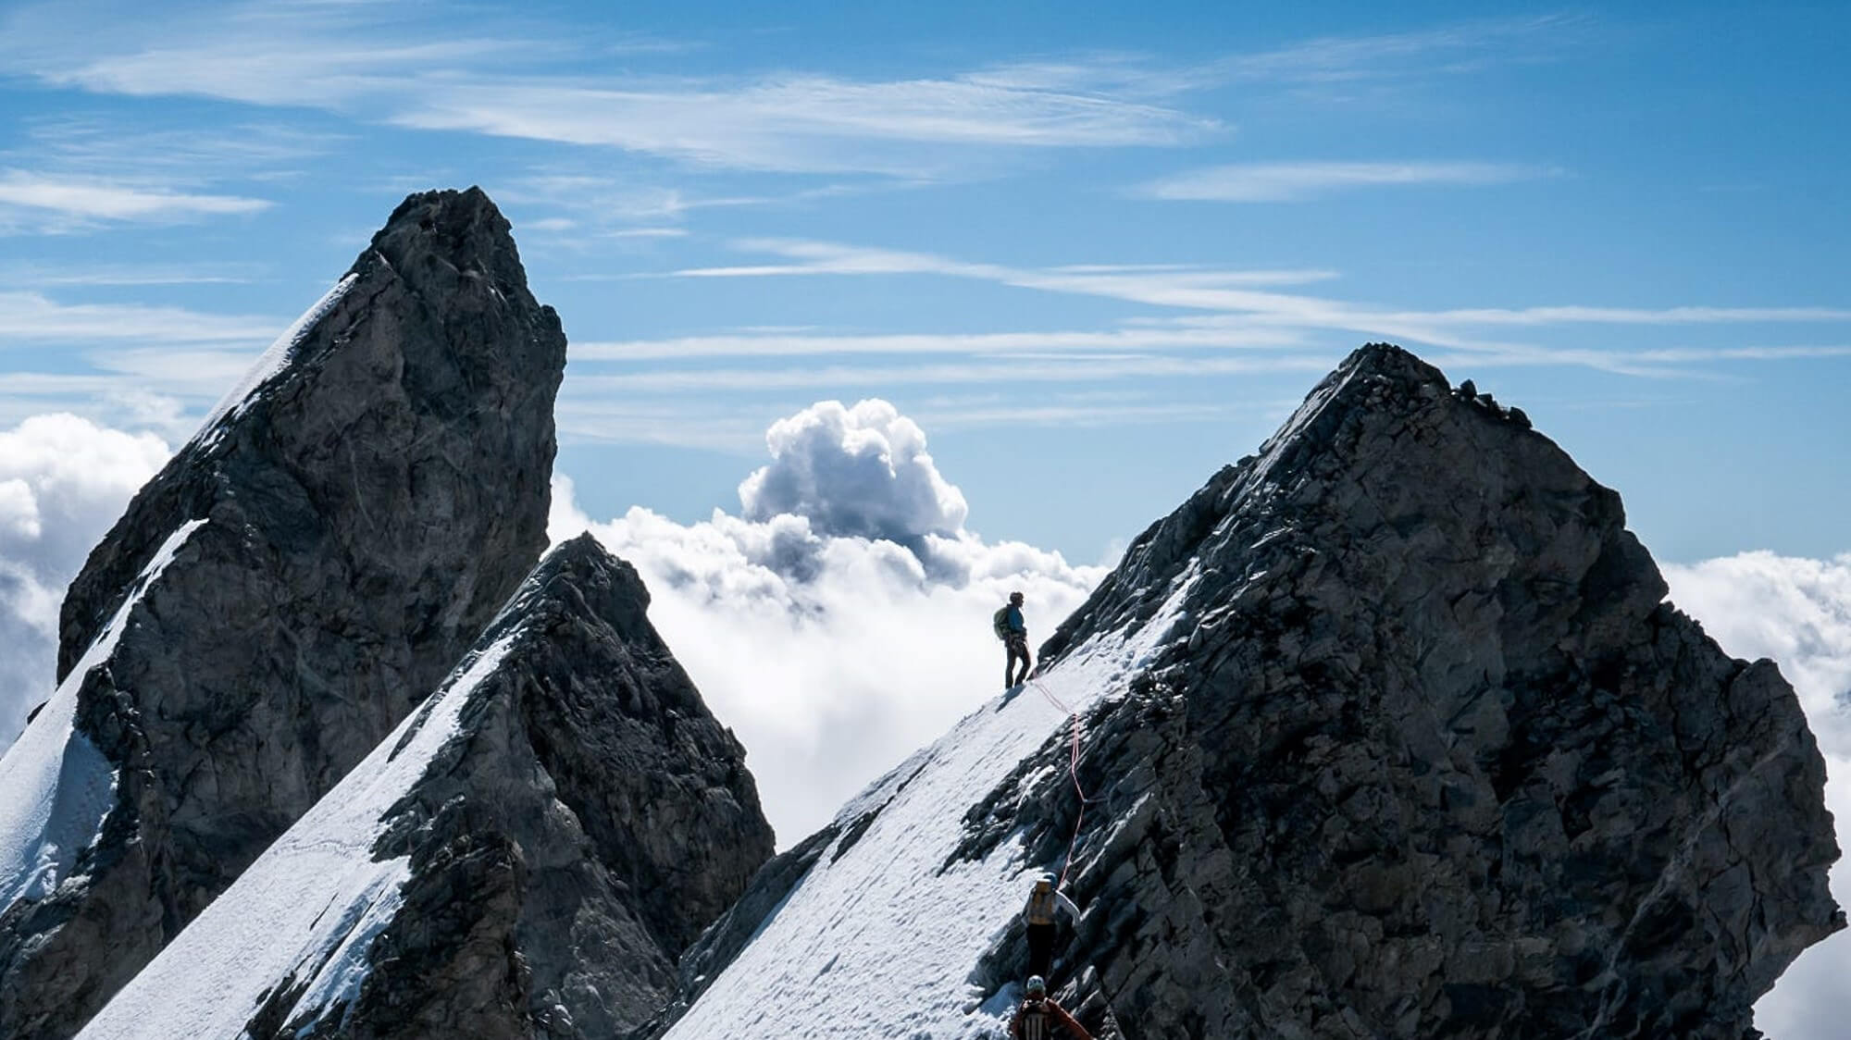
Welcome to
大气精美时尚模板
Etiam vitae dui congue, semper quam vitae, luctus ligula. Sed posuere nunc in leo commod else cuprum. Praesent sed neque quis mauris luctus commodo. Morbi vitae dui

Slide 2

CONTENTS
目 录
01
Digital Marketing
Ut et pulvinar odio. Nam condimentum nisl at.
02
SMM &
Social Media
Ut et pulvinar odio. Nam condimentum nisl at.
Sed posuere nunc in nisl at ante.
03
Application
Design
Ut et pulvinar odio. Nam condimentum nisl at.
04
Best design Trends
Ut et pulvinar odio. Nam condimentum nisl at.
05
Marketing
Instruments
Ut et pulvinar odio. Nam condimentum nisl at.

Slide 3

# Presentation Template
壹
FRIENDLY INTERE

Slide 4

# Exclusive Decision
WE CREATE
NEW DIGITAL
SOLUTION

Slide 5

# Service Section
SERVICE AND OFFER
⁰¹
⁰²
⁰³
CREATIVE APPROACH
Ut et pulvinar odio. Namtop condimentum nisl at ante.
FRIENDLY INTERFACE
Ut et pulvinar odio. Namtop condimentum nisl at ante.
SIMPLE PAYMENT
Ut et pulvinar odio. Namtop condimentum nisl at ante.

Slide 6
# Timeline Section
ROUNDED TIMELINE SLIDE
WELCOME MESSAGE
Ut et pulvinar odio. Nam condimentum nisl at ante euismod else.
START
OUR HISTORY
Ut et pulvinar odio. Nam condimentum nisl at ante euismod else.
10:30

Slide 7
OFFER THAT WE PROVIDE
Ut et pulvinar odio. Nam condimentum nisl at ante euismod else.
15:30
SPECIFICATION
Ut et pulvinar odio. Nam condimentum nisl at ante euismod else.
16:15
CONCLUSION
Ut et pulvinar odio. Nam condimentum nisl at ante euismod else.
FINISH

Slide 8



# Team Section
OUR CREATIVE TEAM
# Web Designer
MARCUS ROBBINSON
Etiam vitae dui congue, semper quam vitae, luctus ligula. Sed posuere nunc in else cuprumness.
# SMM Manager
ALISSIA BURTON
Etiam vitae dui congue, semper quam vitae, luctus ligula. Sed posuere nunc in nisl at ante euismod else.
# Assistant Director
VERONICA CATBERTH
Etiam vitae dui congue, semper quam vitae, luctus ligula. Sed posuere nunc in nisl at ante euismod else.
Etiam vitae dui congue, semper quam vitae, luctus ligula. Sed posuere nunc in leo commod.

Slide 9



165
NUMBERS PERMANENT CLIENTS
12
YEARS OF EXPIRIENCE
145
SUCCESFULL COMPLETED PROJECT

Slide 10

# Presentation Template
贰
FRIENDLY INTERE

Slide 11



# About Us
WHAT
WE MAKE
Etiam vitae dui congue, semper quam vitae, luctus ligula. Sed posuere nunc in leo commod else cuprum less.
⁰¹
⁰²
⁰³
Service 1
Service 2
Service 3

Slide 12

Web Development
Ut et pulvinar odio. Nam condimentum nisl at ante euismod else. Nulla facilisi. Vestibulum tempus else.
⁰¹
# Slide
Mobile App
Ut et pulvinar odio. Nam condimentum nisl at ante euismod else. Nulla facilisi. Vestibulum tempus else cup.
Impressive picture and creative
slogan here
⁰²
Programming
Ut et pulvinar odio. Nam condimentum nisl at ante euismod else. Nulla facilisi. Vestibulum tempus
⁰³

Slide 13
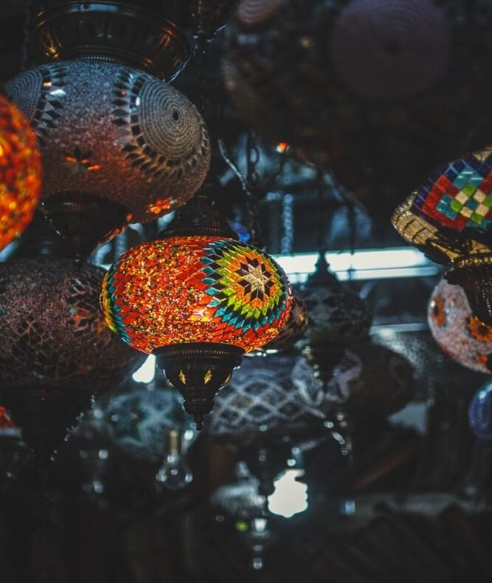
TEAM SLIDE RIGHT HERE
Etiam vitae dui congue, semper quam vitae, luctus ligula. Sed posuere nunc in leo commod else cuprum.
Praesent sed neque quis mauris luctus commodo. Morbi vitae dui. Etiam vitae dui congue, semper quam vitae, luctus ligula. Sed posuere nunc in leo commod.
Nunc ac nisi sem. Cras in justo sit amet urna scelerisque ornare ut at ipsum. Mauris ullamcorper sem malesuada semper sodales. Fusce fringilla vulputate nisl sed suscipit.
Sign here
Creative director
# Team Section
Tomas
Dannis

Slide 14
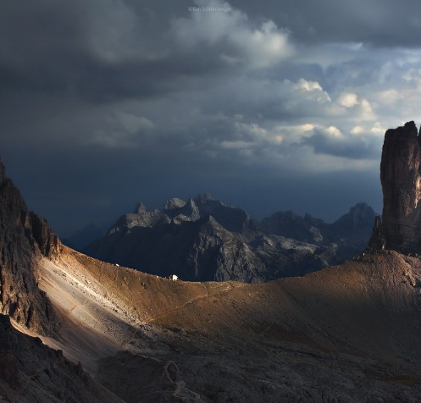

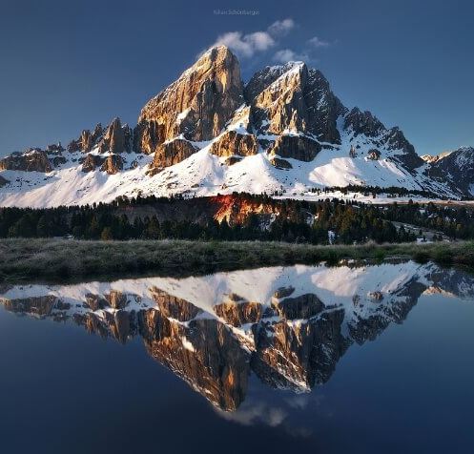
# Team Section
OUR CREATIVE TEAM
# Web Designer
MARCUS ROBBINSON
Etiam vitae dui congue, semper quam vitae, luctus ligula. Sed posuere nunc in else cuprumness.
# SMM Manager
ALISSIA BURTON
Etiam vitae dui congue, semper quam vitae, luctus ligula. Sed posuere nunc in nisl at ante euismod else.
# Assistant Director
VERONICA CATBERTH
Etiam vitae dui congue, semper quam vitae, luctus ligula. Sed posuere nunc in nisl at ante euismod else.

Slide 15


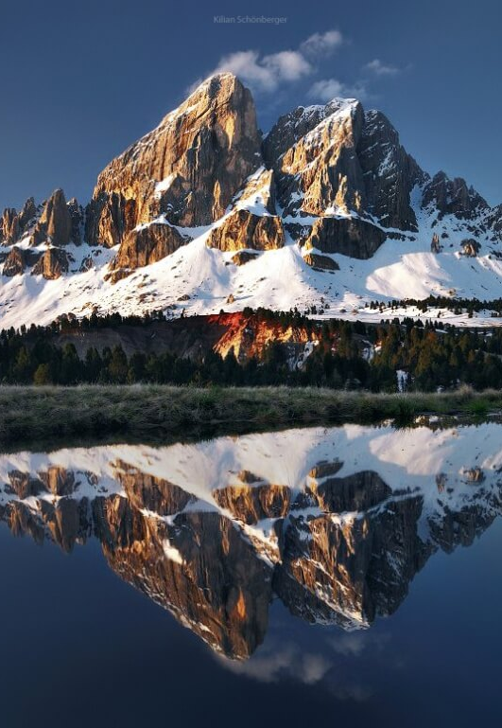
# Slide Section
HERE GALLERY
SLIDE
GALLERY SLIDE RIGHT HERE
Etiam vitae dui congue, semper quam vitae, luctus ligula. Sed posuere nunc in leo commod else cuprum.
Praesent sed neque quis mauris luctus commodo. Morbi vitae dui.

Slide 16
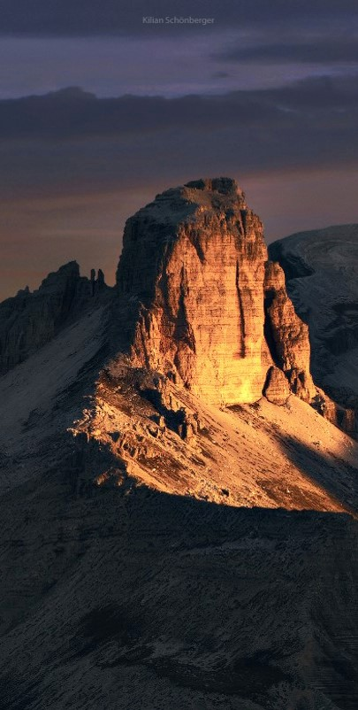



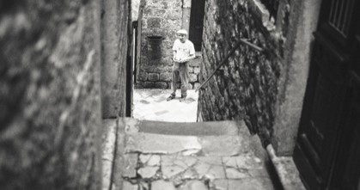
# Slide Section
GALLERY
SLIDE
Etiam vitae dui congue, semper quam vitae, luctus ligula. Sed posuere nunc in leo commod else cuprum.
Praesent sed neque quis mauris luctus commodo. Morbi vitae dui gravida, vulputate mauris vel, efficitur elit.

Slide 17

# Presentation Template
叁
FRIENDLY INTERE

Slide 18
# About Us
WHAT WE DO
01
02
WEB DEVELOPMENT
Ut et pulvinar odio. Nam condimentum nisl at ante euismod else. Nulla facilisi.
MOBILE APP
Ut et pulvinar odio. Nam condimentum nisl at ante euismod else.
03
04
SEO PROMOTION
Ut et pulvinar odio. Nam condimentum nisl at ante euismod else. Nulla facilisi.
MARKETING RESEARCH
Ut et pulvinar odio. Nam condimentum nisl at ante euismod else. Nulla facilisi.

Slide 19




ALEX SCHON
Ut et pulvinar odio. Nam condimentum nisl at ante euismod else. Nulla facilisi.
CHRISTINA SCOTT
Ut et pulvinar odio. Nam condimentum nisl at ante euismod else. Nulla facilisi.
ALASTER SMITH
Ut et pulvinar odio. Nam condimentum nisl at ante euismod else. Nulla facilisi.
ALISIA HAMILTON
Ut et pulvinar odio. Nam condimentum nisl at ante euismod else. Nulla facilisi.

Slide 20

# Team Section
TOMAS DANNIS
PROFESSIONAL DESIGN
Ut et pulvinar odio. Nam condimentum nisl
Etiam vitae dui congue, semper quam vitae, luctus ligula. Sed posuere nunc in leo commod else cuprum.
Praesent sed neque quis mauris luctus commodo. Morbi vitae dui. Etiam vitae dui congue, semper quam vitae, luctus ligula. Sed posuere nunc in leo commod.
Nunc ac nisi sem. Cras in justo sit amet urna scelerisque ornare ut at ipsum. Mauris ullamcorper sem malesuada semper sodales. Fusce fringilla vulputate nisl sed suscipit.
UX ENGENEER
Ut et pulvinar odio. Nam condimentum nisl

Slide 21

# Team Section
ANNA CRAUSE
Etiam vitae dui congue, semper quam vitae, luctus ligula. Sed posuere nunc in leo commod else cuprum.
Praesent sed neque quis mauris luctus commodo. Morbi vitae dui. Etiam vitae dui congue, semper quam vitae, luctus ligula. Sed posuere nunc in leo commod..
Adobe Photoshop
97%
3Ds Max
84%
Adobe InDesign
TEAM SLIDE RIGHT HERE
Etiam vitae dui congue, semper quam vitae, luctus ligula. Sed posuere else.
94%
87%
TEAM SLIDE RIGHT HERE
Etiam vitae dui congue, semper quam vitae, luctus ligula. Sed posuere else.
68%

Slide 22

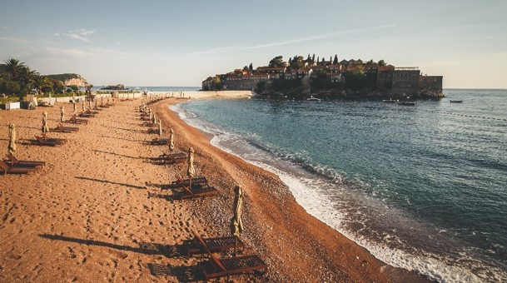

# Slide Section
GALLERY SLIDE HERE
Etiam vitae dui congue, semper quam vitae, luctus ligula. Sed posuere nunc in leo commod else cuprum. Praesent sed neque quis mauris luctus commodo. Morbi vitae dui. Ut et pulvinar odio.

Slide 23
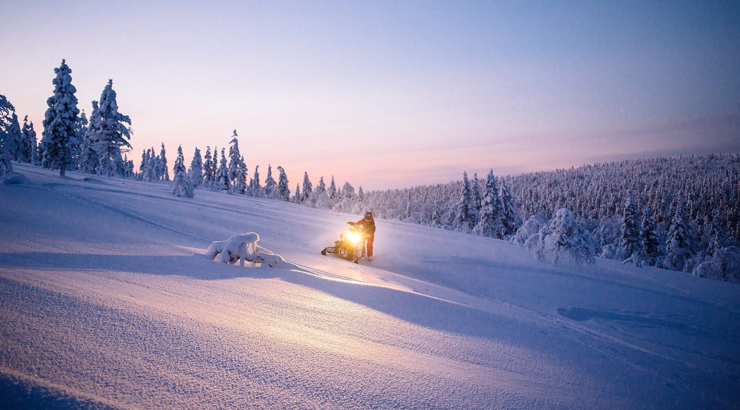
# Presentation Template
肆
FRIENDLY INTERE

Slide 24
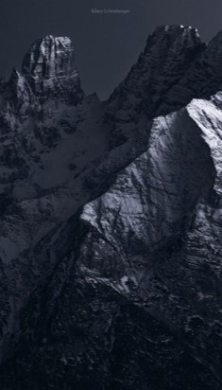


# Mockup Section
THREE
PHONE
SLIDE
Etiam vitae dui congue, semper quam vitae, luctus ligula. Sed posuere nunc in leo commod else cuprum. Mauris congue euismod mi, id vestibulum quam euismod vulputate else cup.

Slide 25
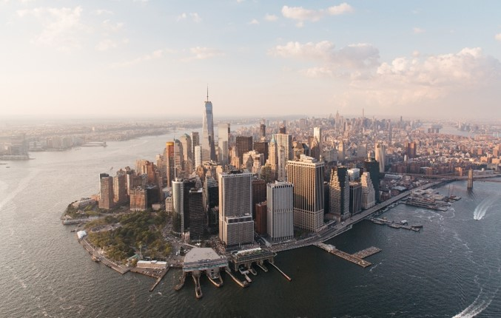
# Timeline Section
MACBOOK MOCK UP
GALLERY SLIDE RIGHT HERE
Etiam vitae dui congue, semper quam vitae, luctus ligula. Sed posuere nunc in leo commod else cuprum. Praesent sed neque quis mauris luctus commodo. Morbi vitae dui.
Professional Design
Ut et pulvinar odio. Nam condimentum nisl
Quickly negotiate
Ut et pulvinar odio. Nam condimentum nisl

Slide 26
# Infographic Section
COLUMNS
CHART
GALLERY SLIDE RIGHT HERE
Etiam vitae dui congue, semper quam vitae, luctus ligula. Sed posuere nunc in leo commod else cuprum. Nam condimentum nisl at ante euismod else. Pellentesque.

Slide 27
# Presentation Template
谢谢

Slide 28

10000+套精品PPT模板全部免费下载
PPT营
www.pptying.com
Notes:
模板来自于 https://www.pptying.com 【PPT营】

